Slide 1

AFRICA.-LA VUELTA AL MUNDO EN 385 JARDINES.-MARRUECOS.-Jardín de los Oudayas.-Jardines de Rabat.-Marrakech
Selección de textos y fotografías por
JOSE ELIAS BONELLS
Haz click

Slide 2
Jardín de los Oudayas
Dos de las zonas más populares para visitar cerca de Rabat, son los Jardines de Chella y la Kasbah Oudayas.
Los Jardines de Chella se conocen como la necrópolis de Chella ya que después fue abandonado alrededor de 1150 por los romanos que encontraron otras zonas del interior más rentable para su producción de aceite.
Fue entonces cuando un antiguo cementerio de la realeza, y más tarde de sultanes añadió su propio toque a las paredes exteriores y el santuario interior, que por lo general, sigue estando en gran forma después de casi 800 años.

Slide 3
Esas adiciones se hicieron en general, para honrar a los muertos.
La zona se ha convertido en una serie de jardines para ayudar a atraer a los turistas, y el jardín se esconde la mayor parte de las pistas obvias del pasado de la zona.
Los jardines son hermosos y muestran una gran variedad de vida vegetal, flores y colores.
Durante los meses de abril y mayo y antes, Rabat recibe su calor del verano.
El costo de entrada es de 30 dirhams marroquíes por persona, y un viajero podría fácilmente dar un paseo por la zona durante una hora o dos, o mejor aún, un almuerzo y merienda libremente.

Slide 4
La Kasbah Oudayas es tan agradable que los extranjeros están entrando y comprando apartamentos .
Su atractivo radica en el hecho de que se aleja de la ciudad, situado al otro lado de la calle de la medina central, y es tan fácil ir como cualquier pueblo de playa.
La mayoría de las casas de esta zona son de color blanco brillante con el azul que recuerda el asiento, de los colores que se encuentran en Chefchaouen y Essaouira.
Los locales y los turistas hacen paseos por las murallas exteriores que dan al océano Atlántico que rodea Bouregreg río y la hermana ciudad de Rabat.

Slide 5
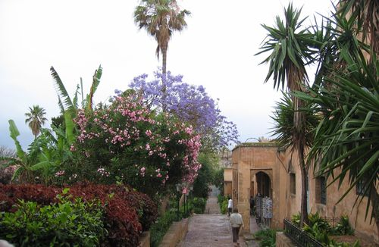

Slide 6
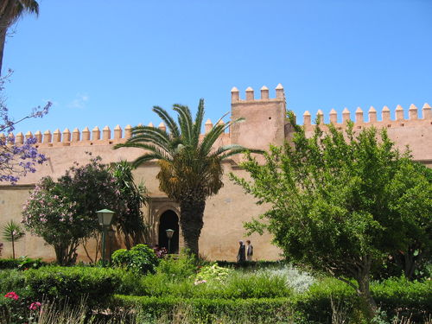

Slide 7
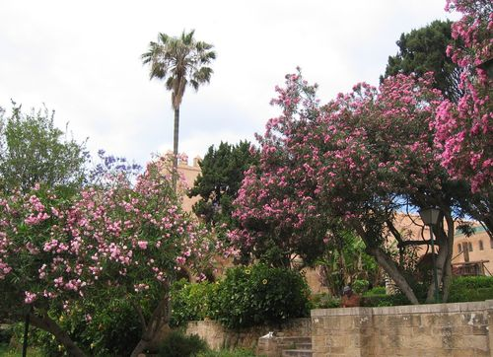

Slide 8
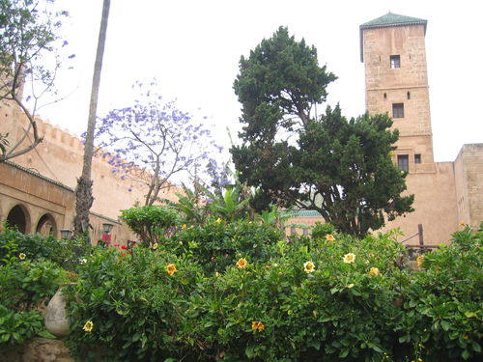

Slide 9
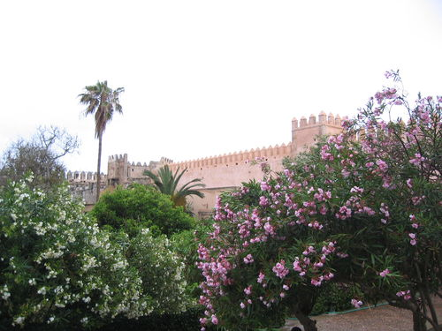

Slide 10
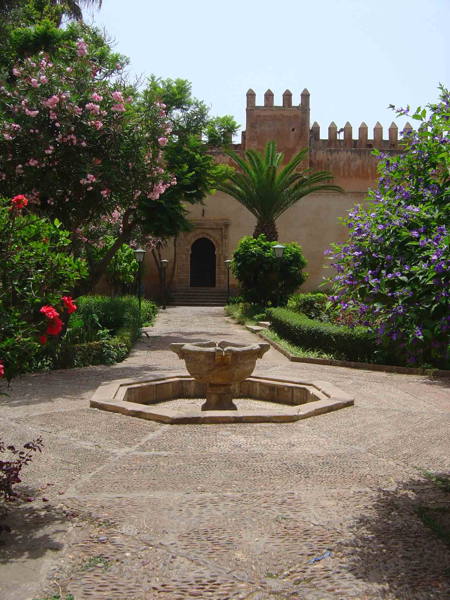
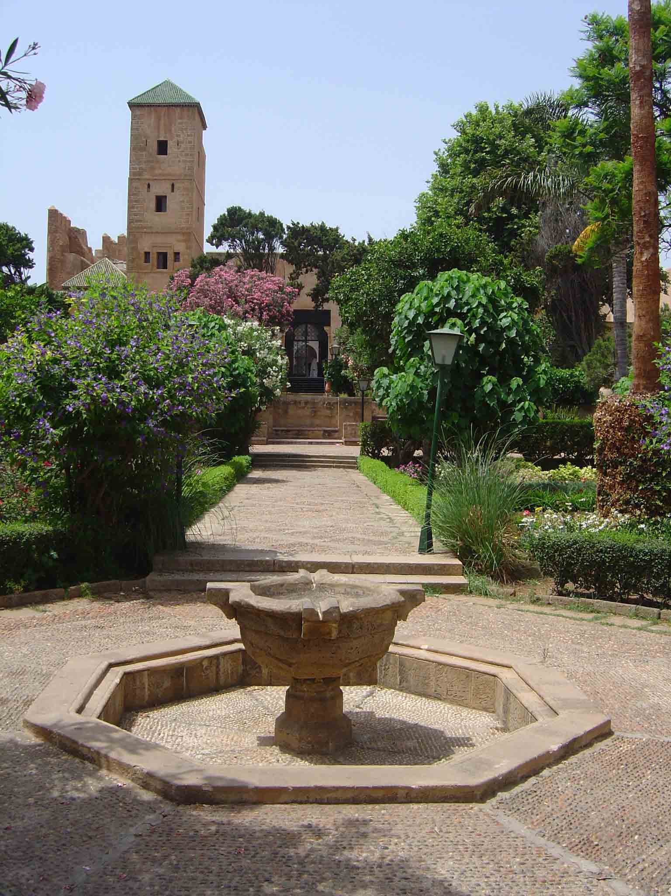

Slide 11
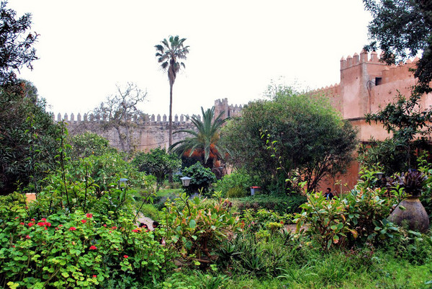

Slide 12
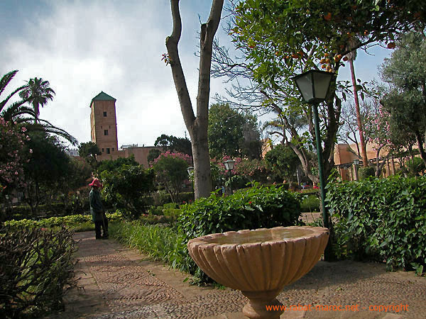

Slide 13
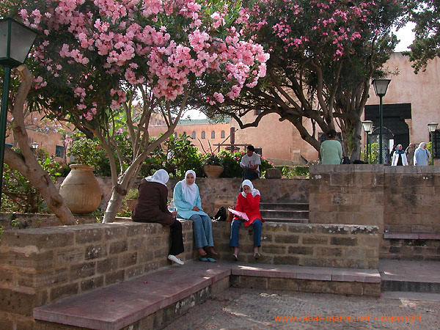

Slide 14
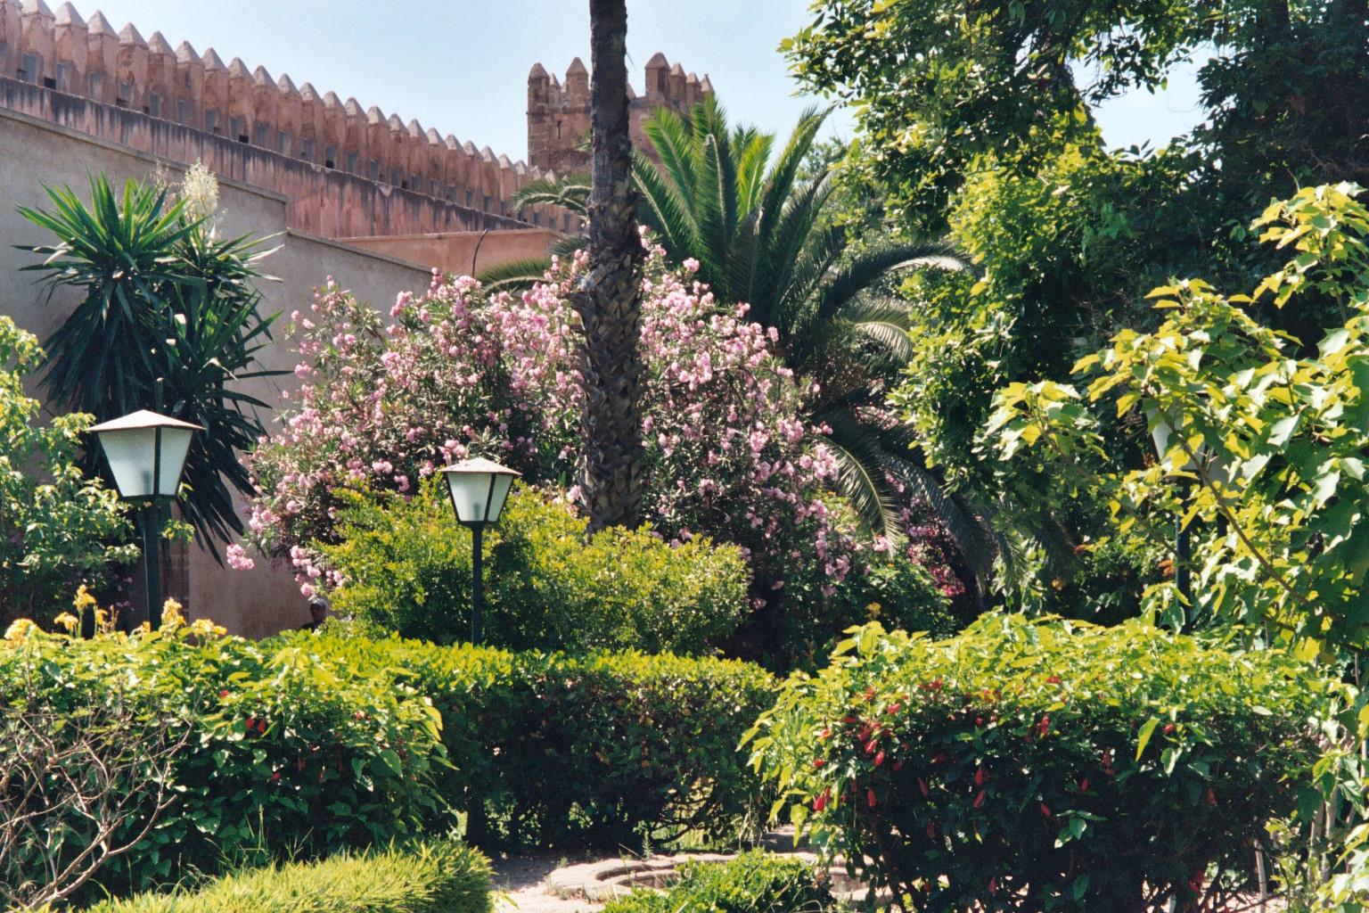
Notes:
Rabat.-Jardín de los Oudayas

Slide 15
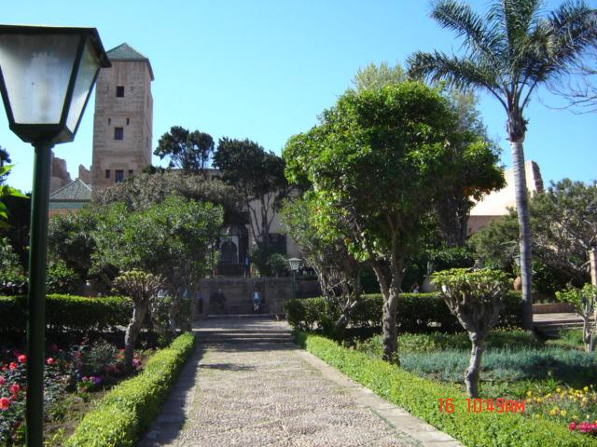
Notes:
Rabat.-Jardín de los Oudayas

Slide 16
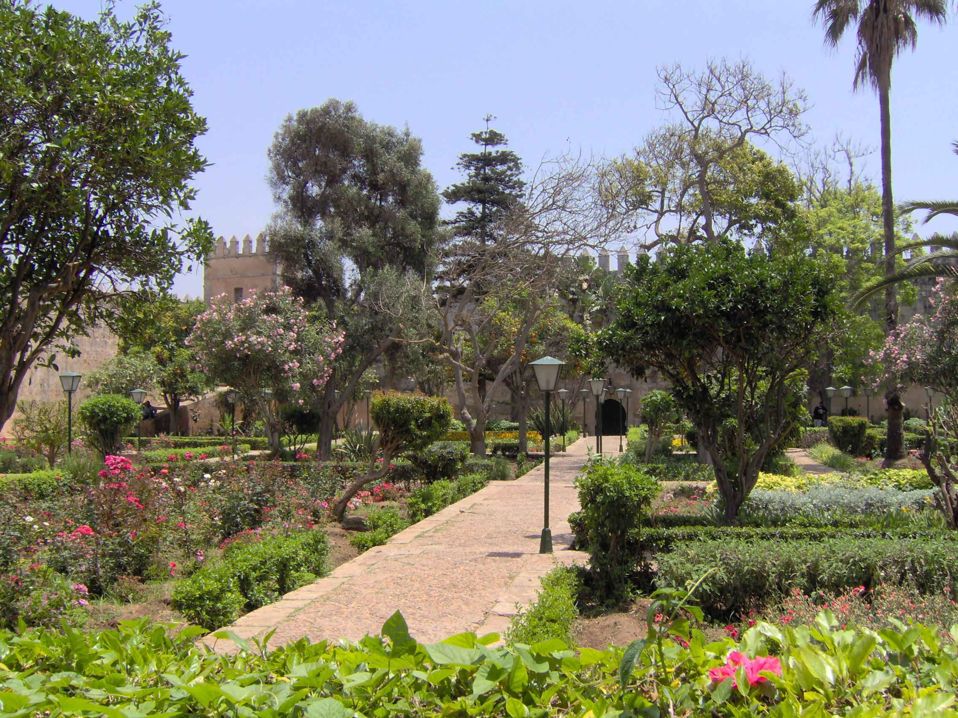
Notes:
Rabat.-Jardín de los Oudayas

Slide 17
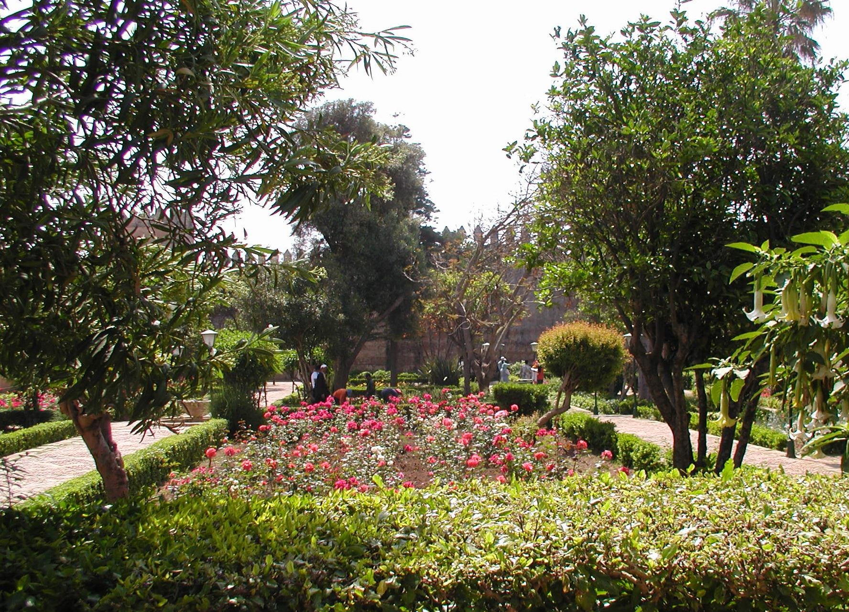
Notes:
Rabat.-Jardín de los Oudayas

Slide 18
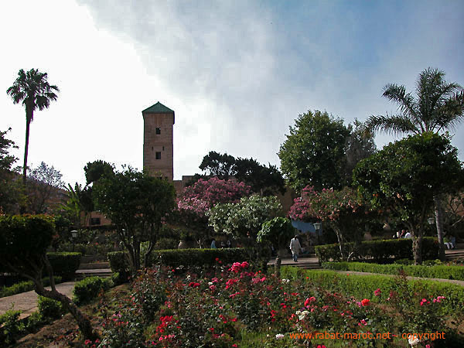

Slide 19
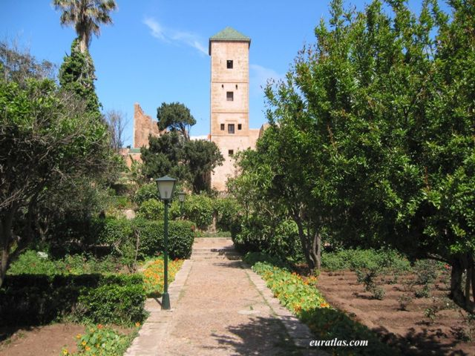

Slide 20
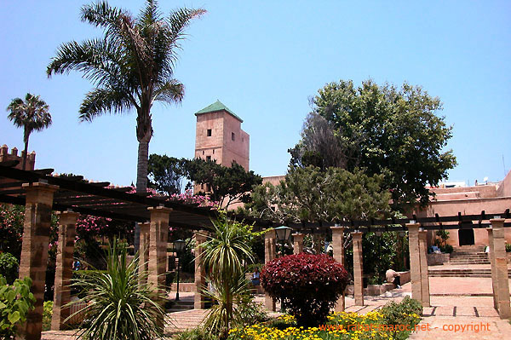

Slide 21
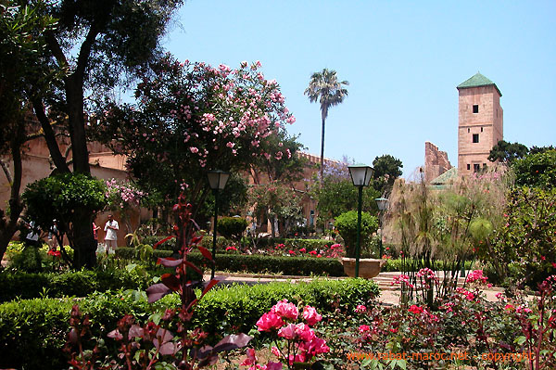

Slide 22
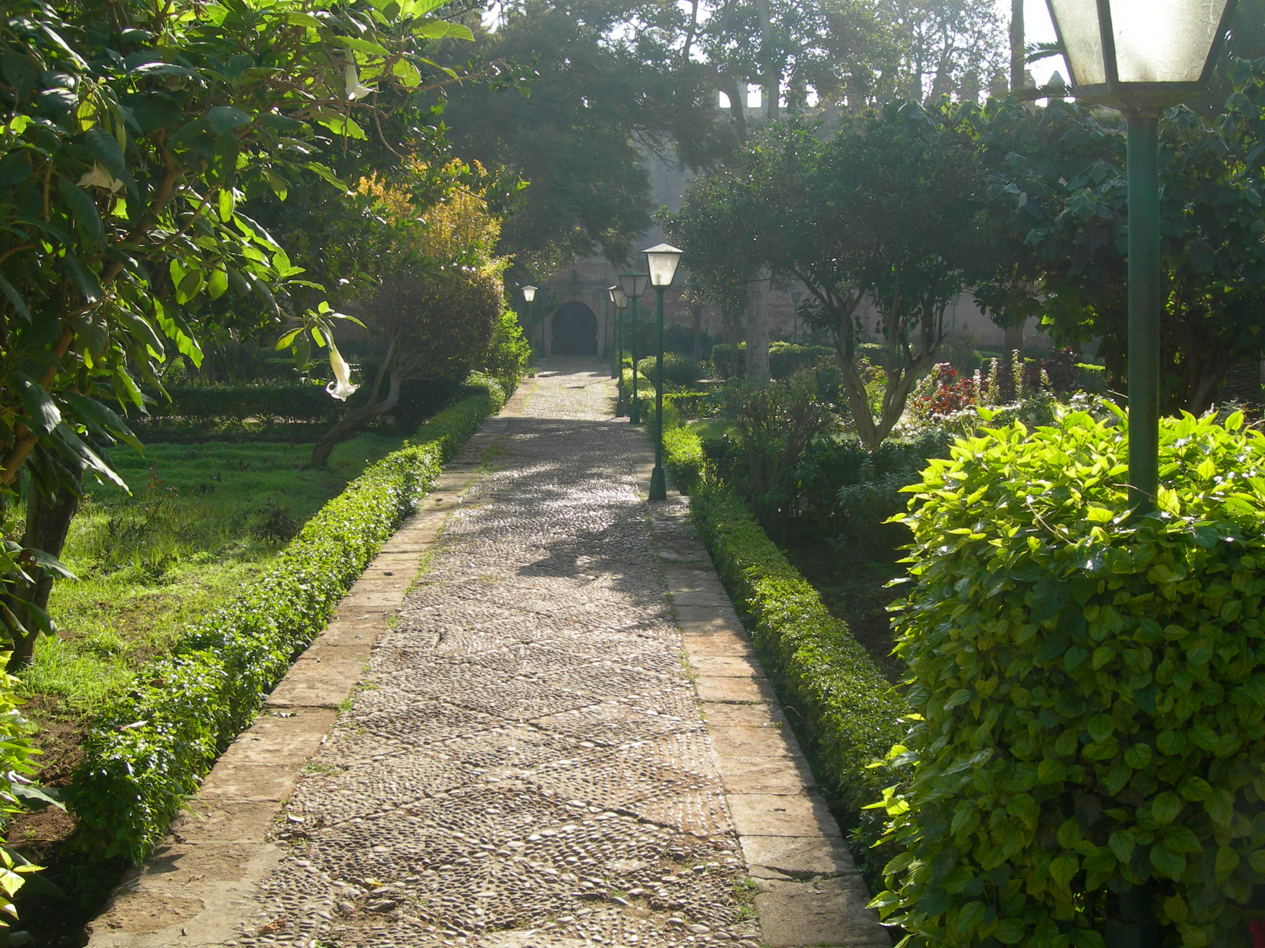

Slide 23
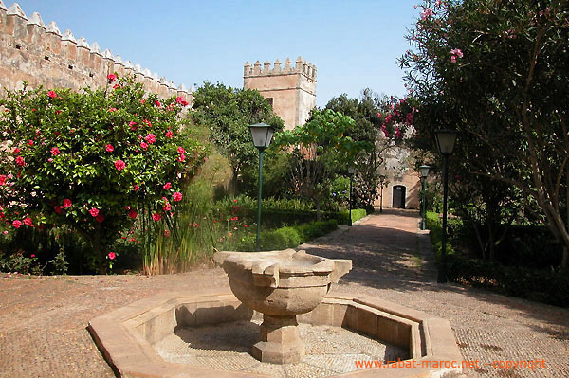

Slide 24
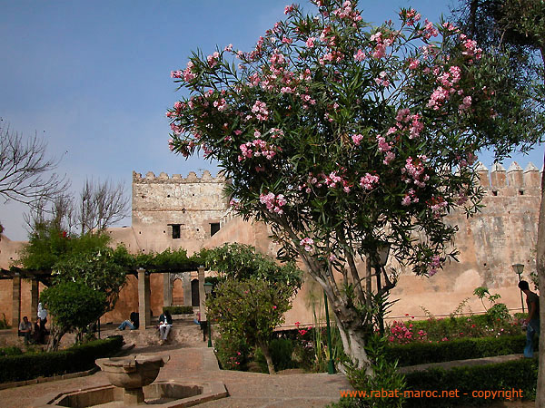

Slide 25
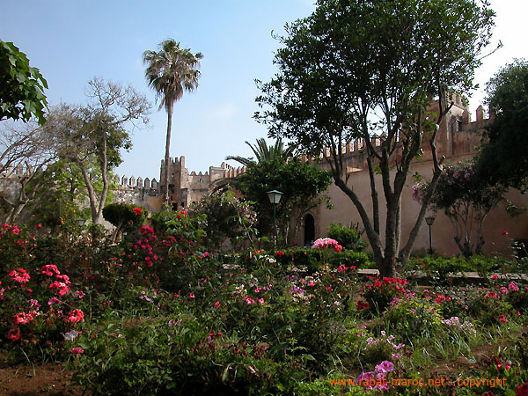

Slide 26
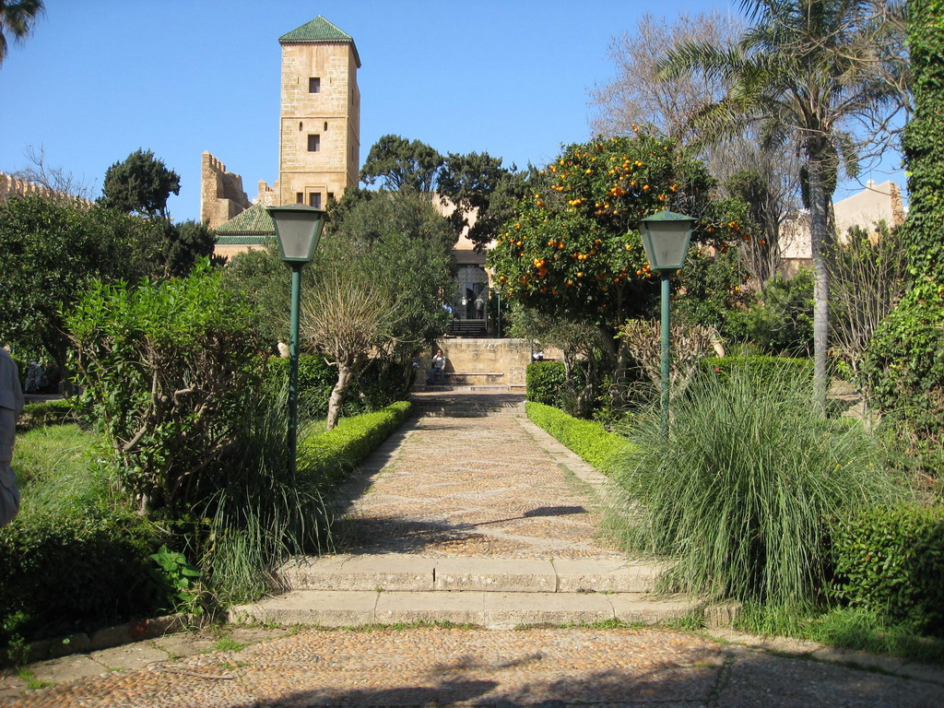
Notes:
Rabat.-Jardín Oudayas

Slide 27
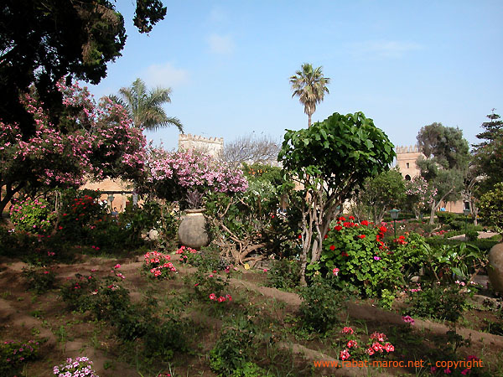

Slide 28
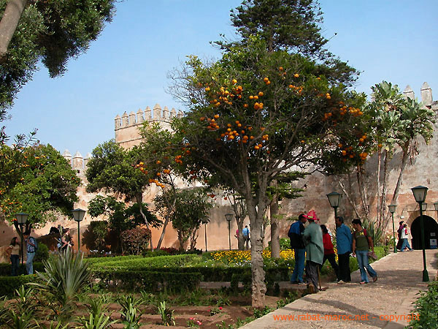

Slide 29
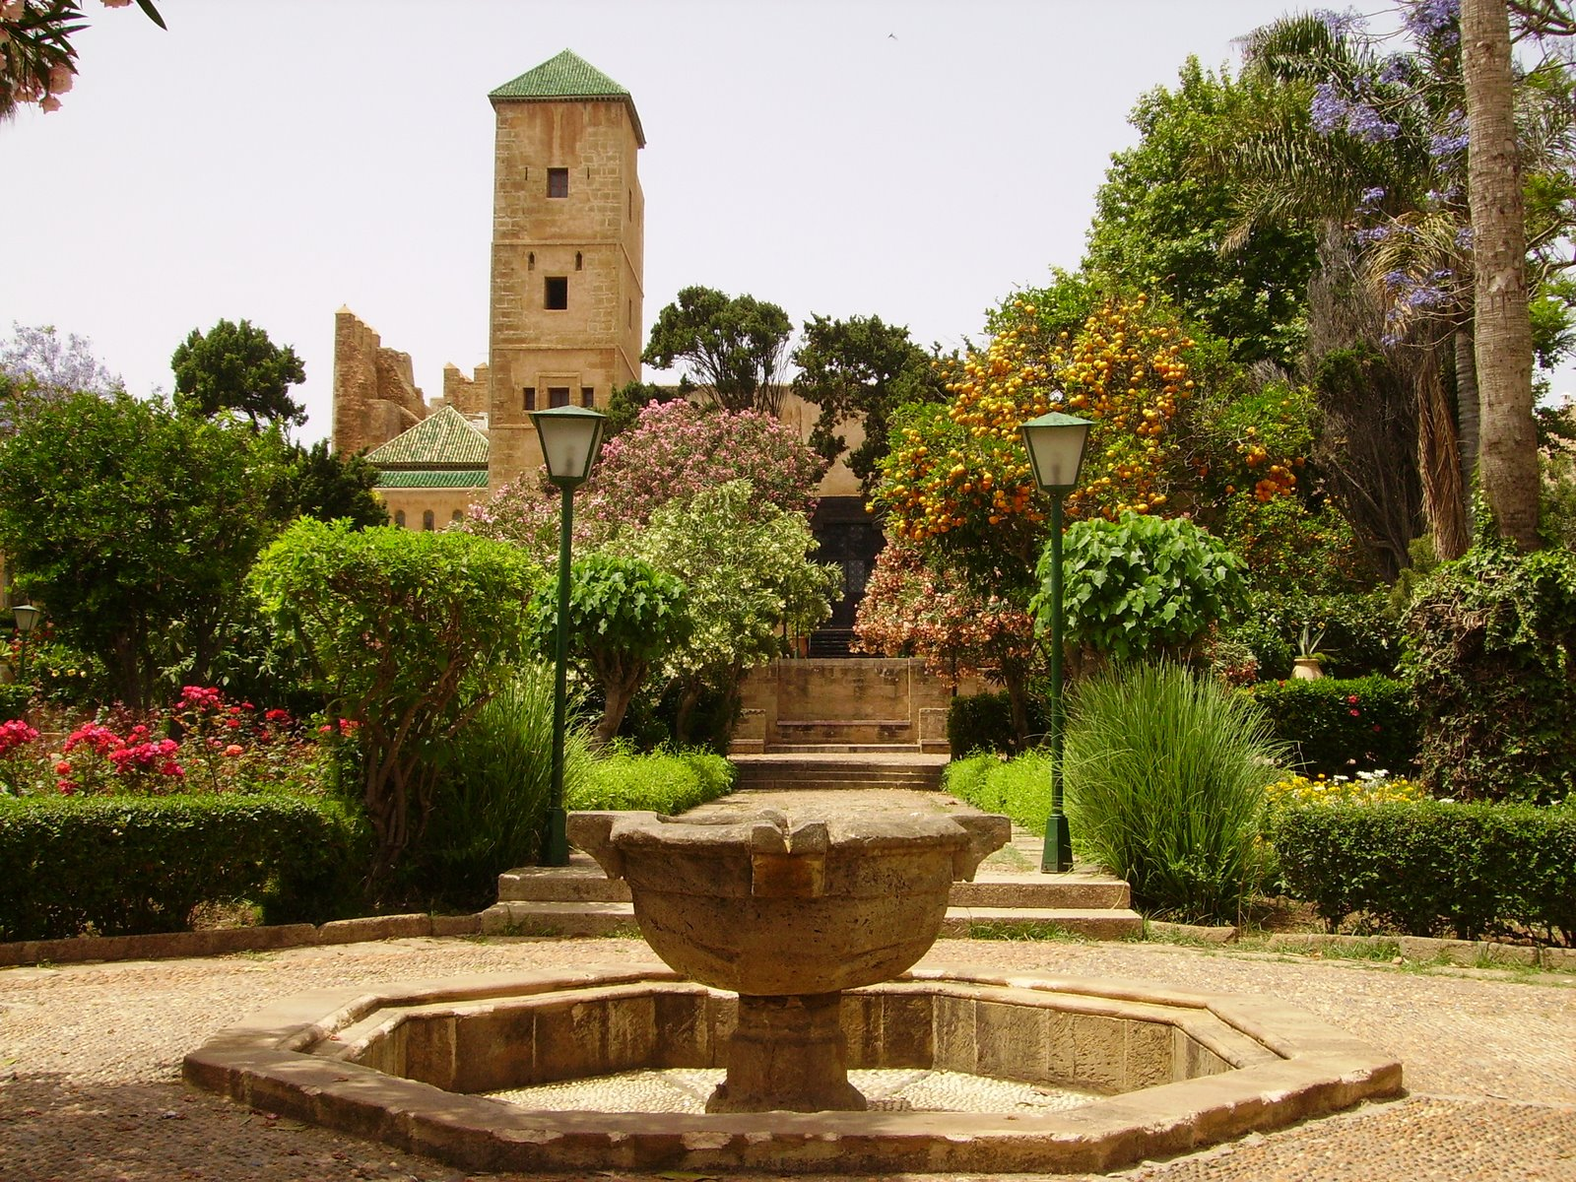
Notes:
Jardín Andalusí

Slide 30
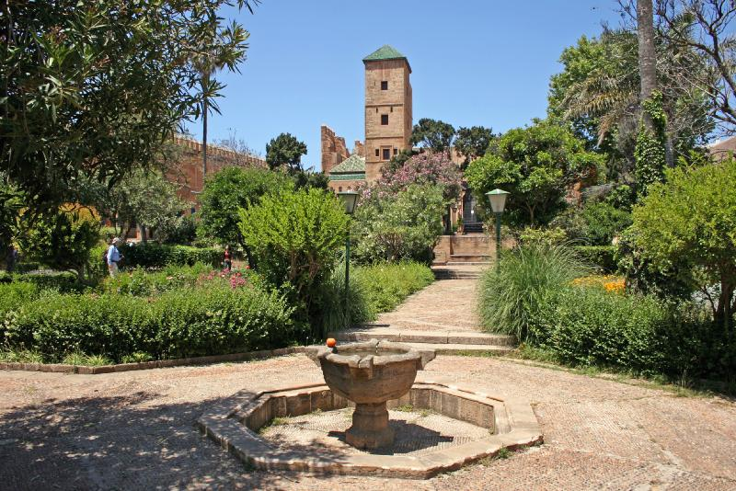
Notes:
Kasbah Oudayas

Slide 32
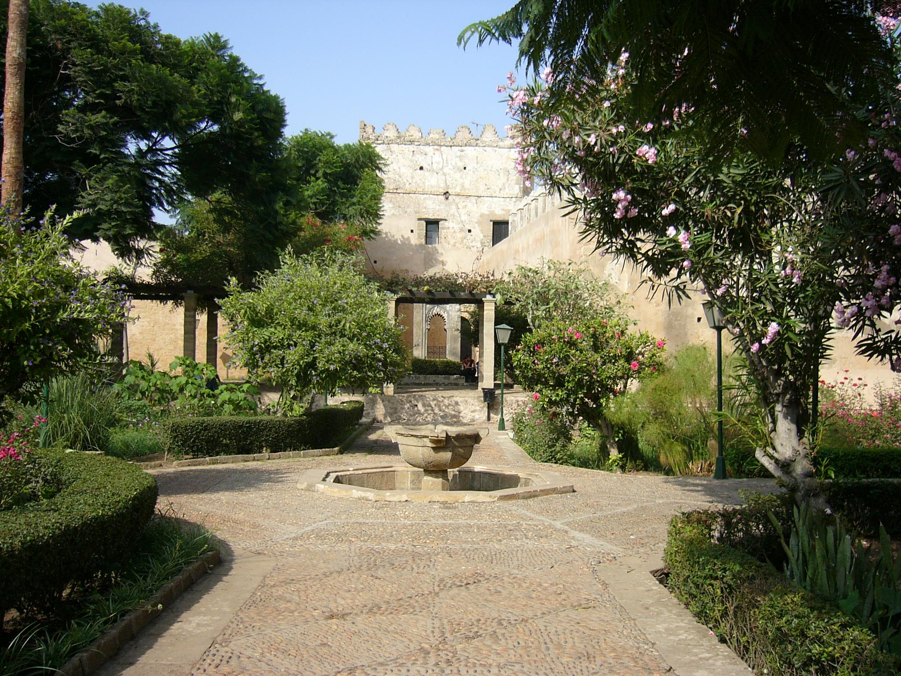
Notes:
Rabat.-Jardín Andalusí

Slide 33
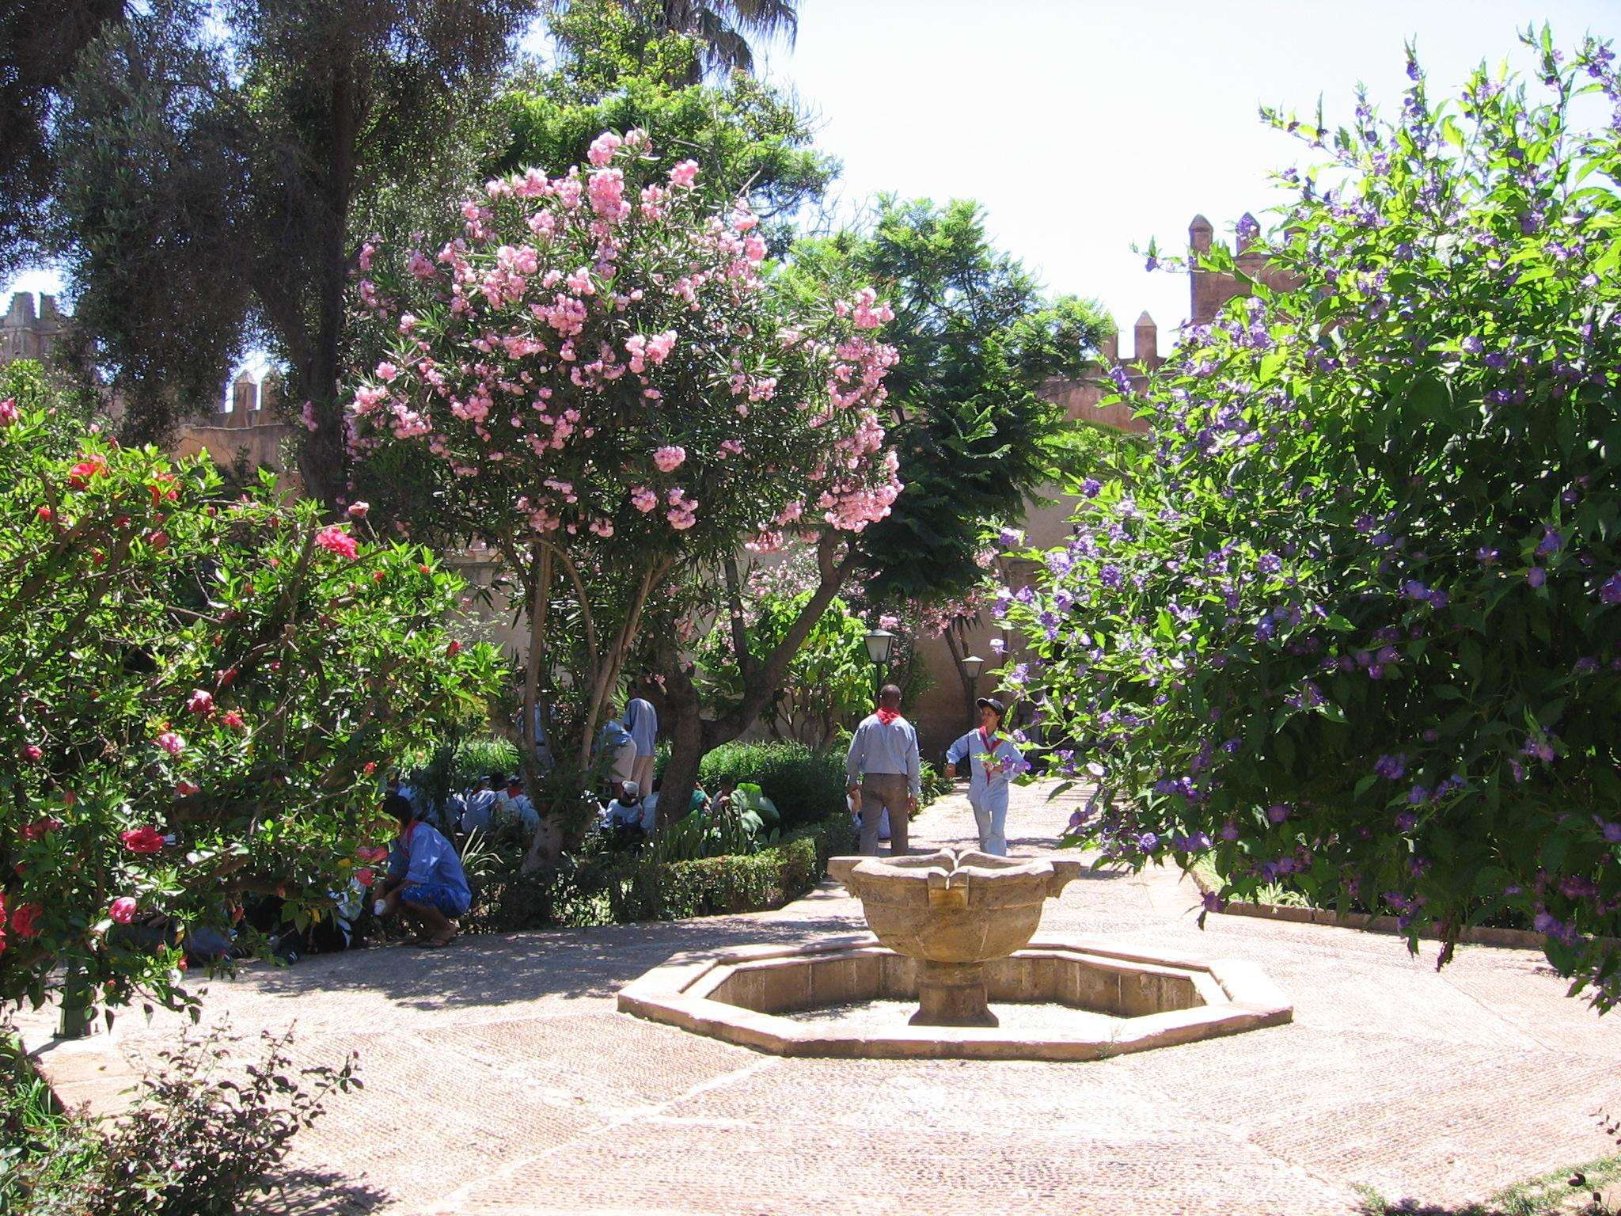
Notes:
Rabat.-Jardín Andalusí

Slide 34
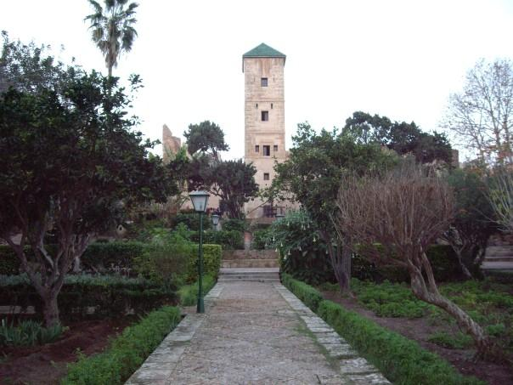
Notes:
Rabat.-Jardín de los Oudayas

Slide 35
Notes:
Rabat.-Jardín de los Oudayas

Slide 36
JARDINES DE RABAT
Rabat es una ciudad fascinante, que ofrece lugares que ningún turista o viajero debe pasar por alto al visitar Marruecos.
Desde los paseos junto al mar alrededor de la Kasbah Oudayas de admirar los hermosos jardines de Chella sobre la necrópolis.
Rabat ofrece una gran variedad de lugares de interés turístico sonidos, olores y sabores de playa tranquilos que no se deberían omitir.

Slide 37
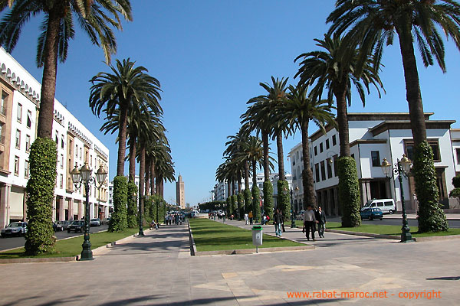

Slide 38
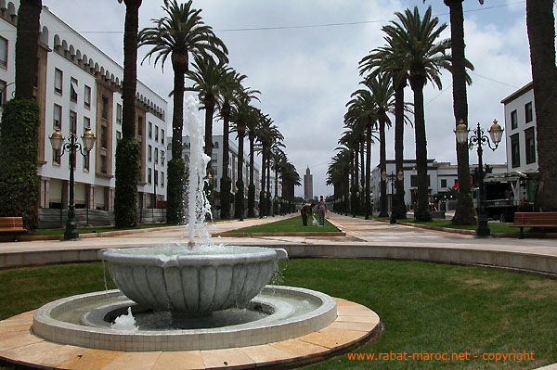

Slide 39
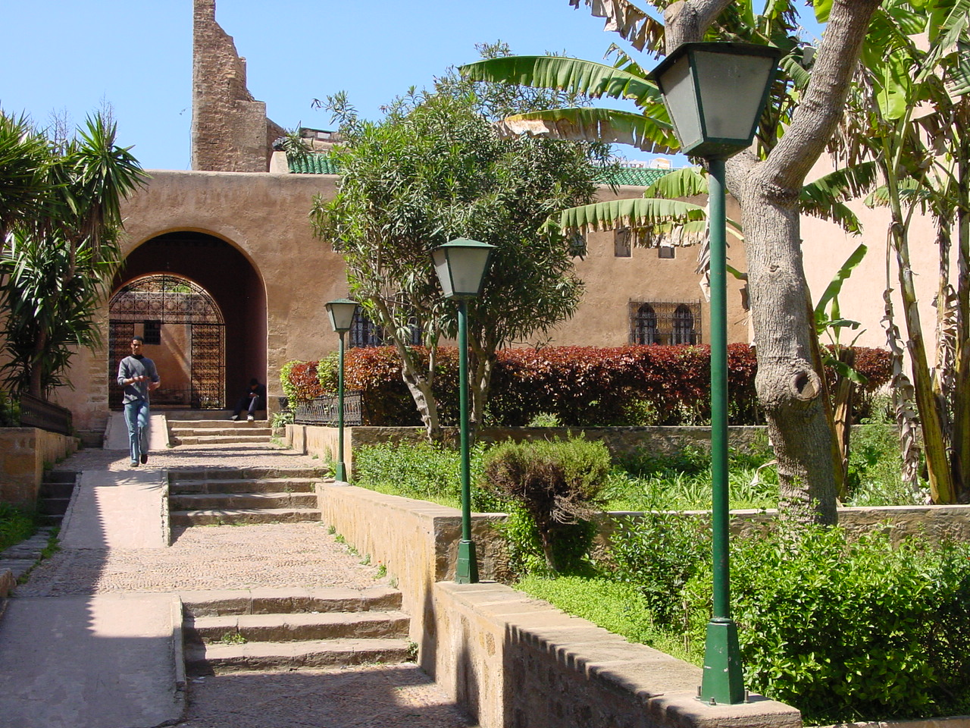

Slide 40
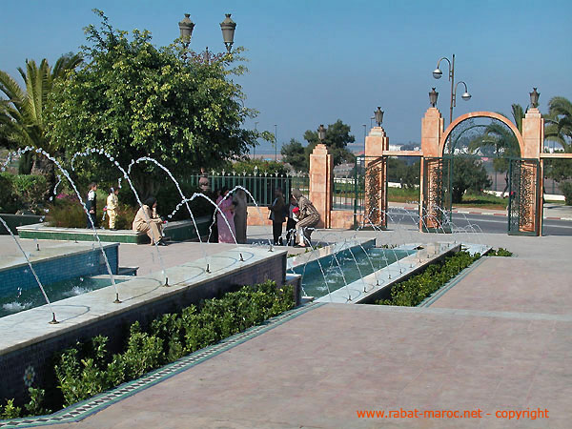

Slide 41
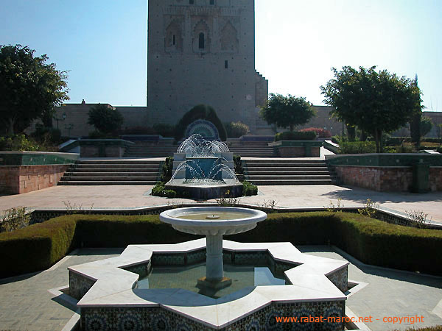
Notes:
Torre de Hassan

Slide 42
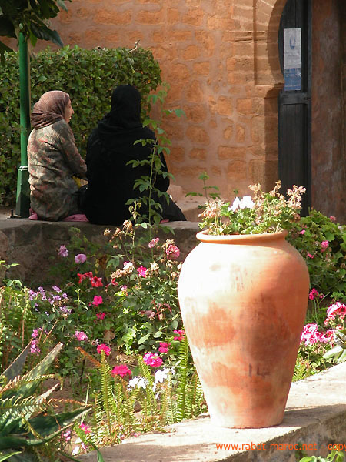
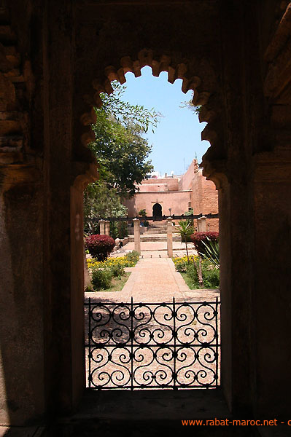

Slide 43
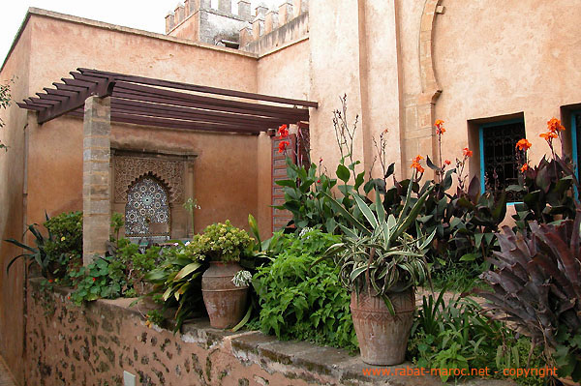

Slide 44
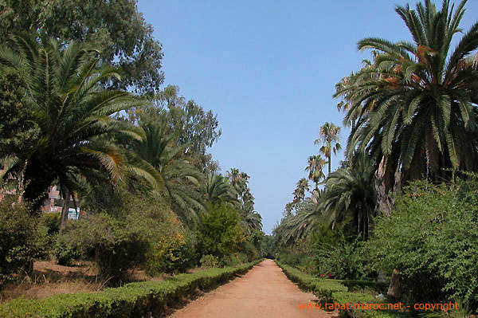
Notes:
Jardines de l´Agdal

Slide 45
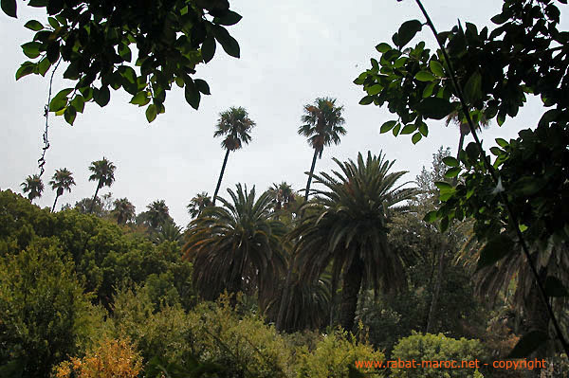

Slide 46
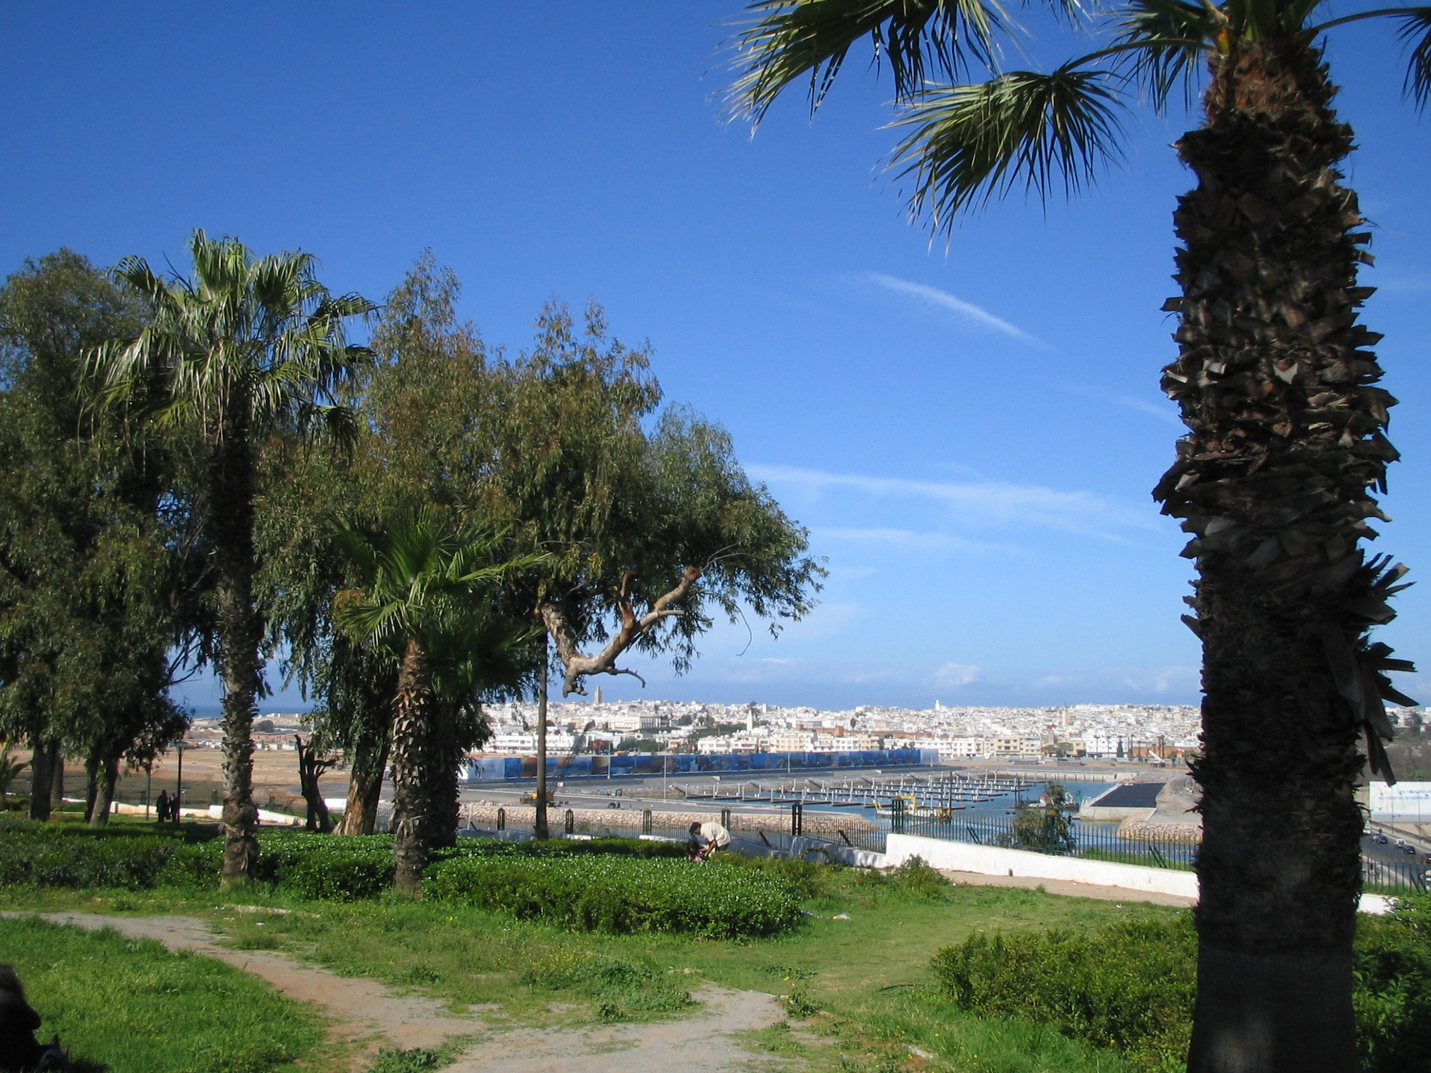
Notes:
Rabat

Slide 47
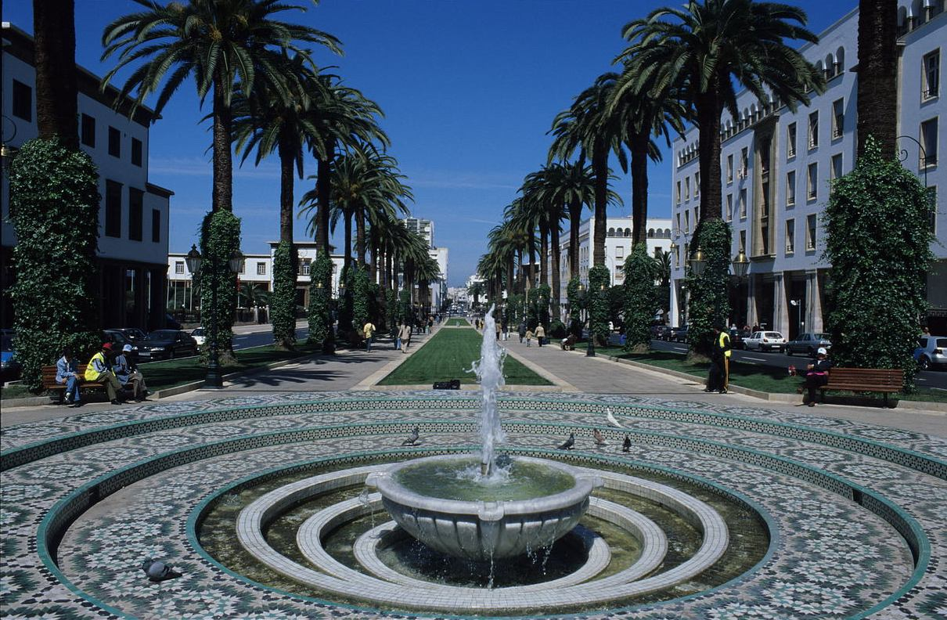
Notes:
Rabat.-Avda. Mohamed V

Slide 48
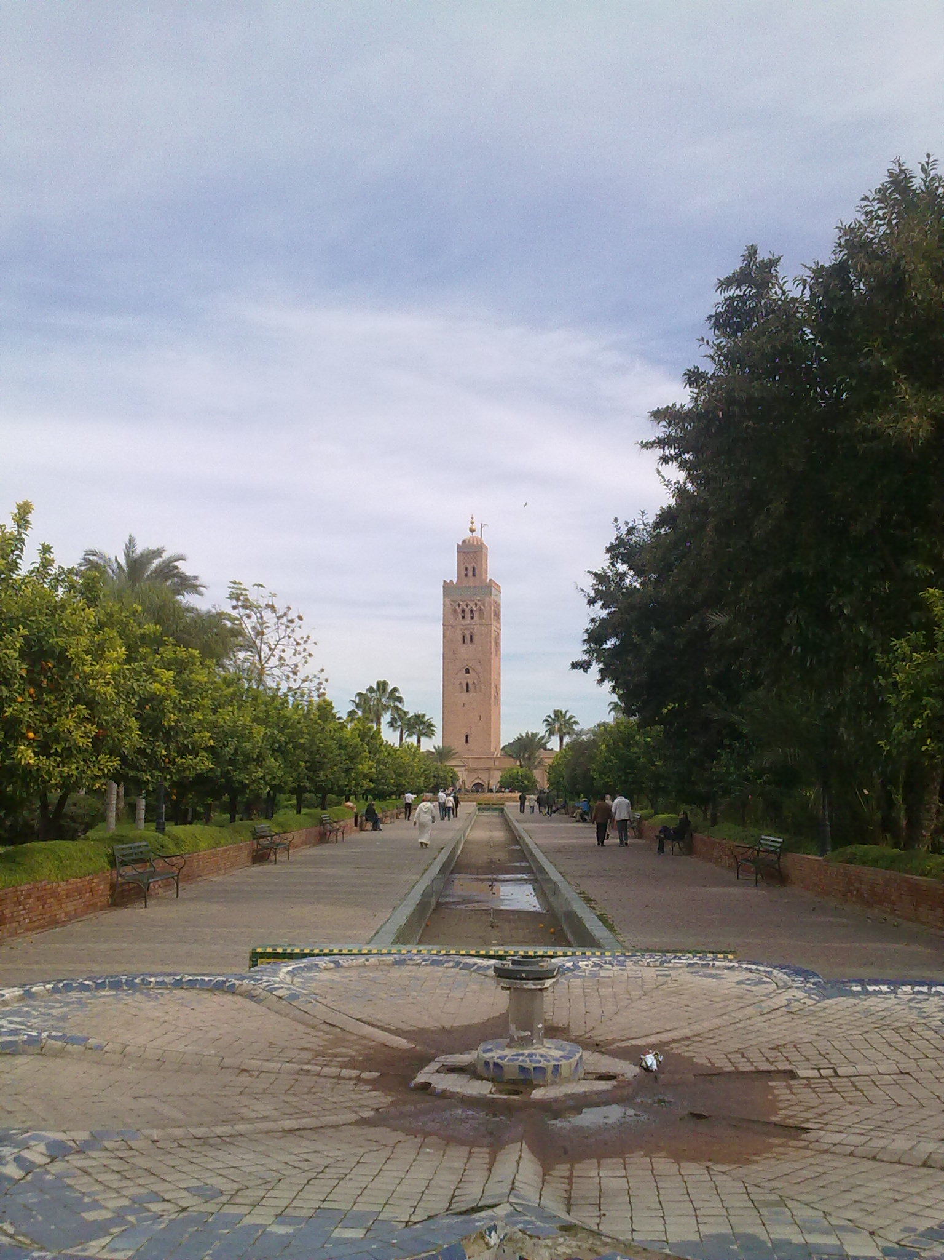
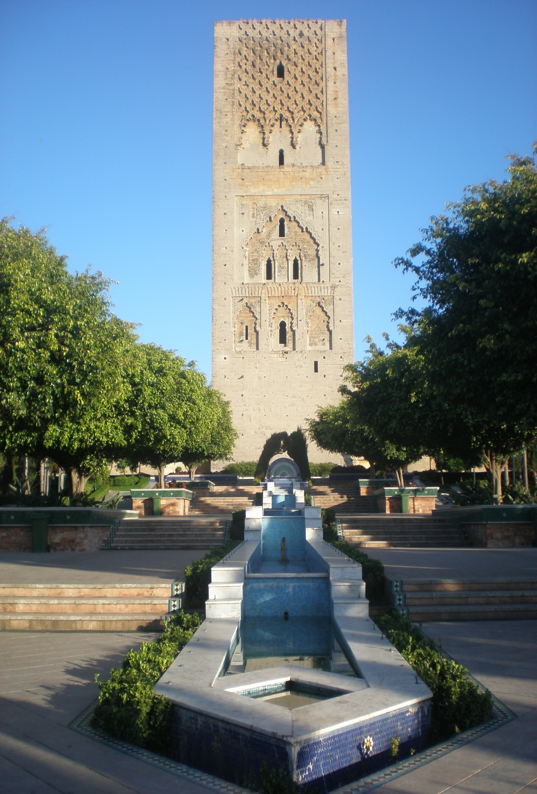
Notes:
Jardines de la Mezquita y de la Tour Hassan ii

Slide 50
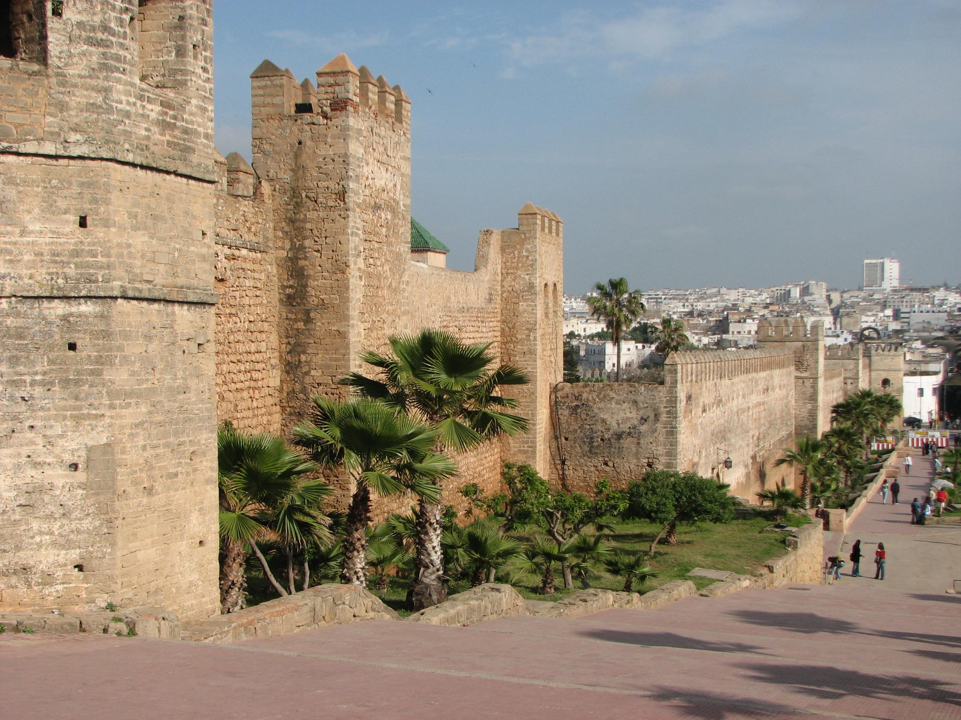
Notes:
Murallas de Rabat

Slide 51
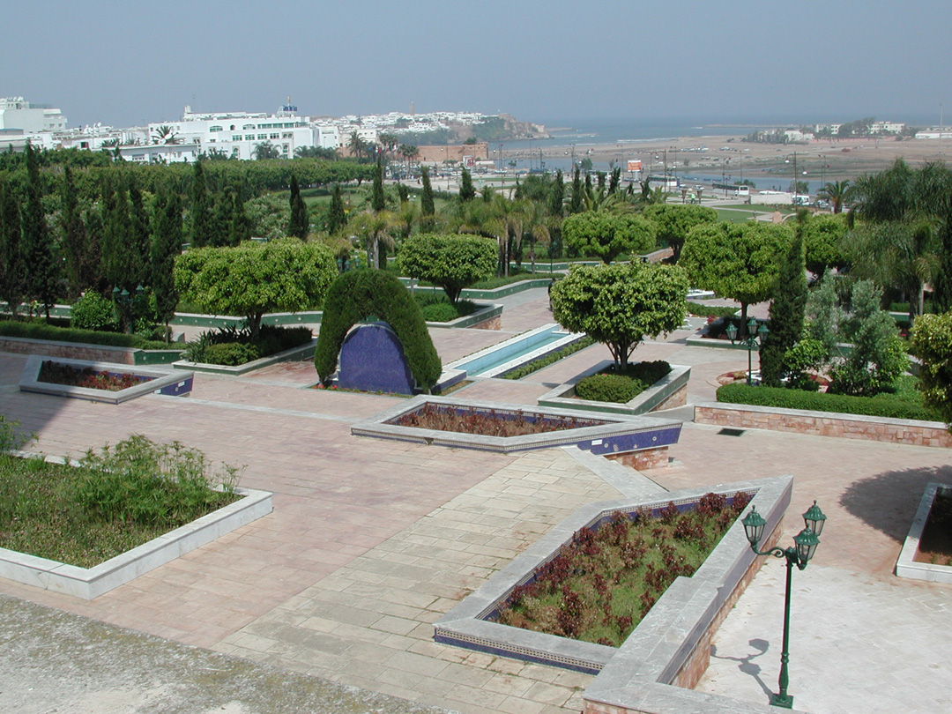
Notes:
Rabat

Slide 52
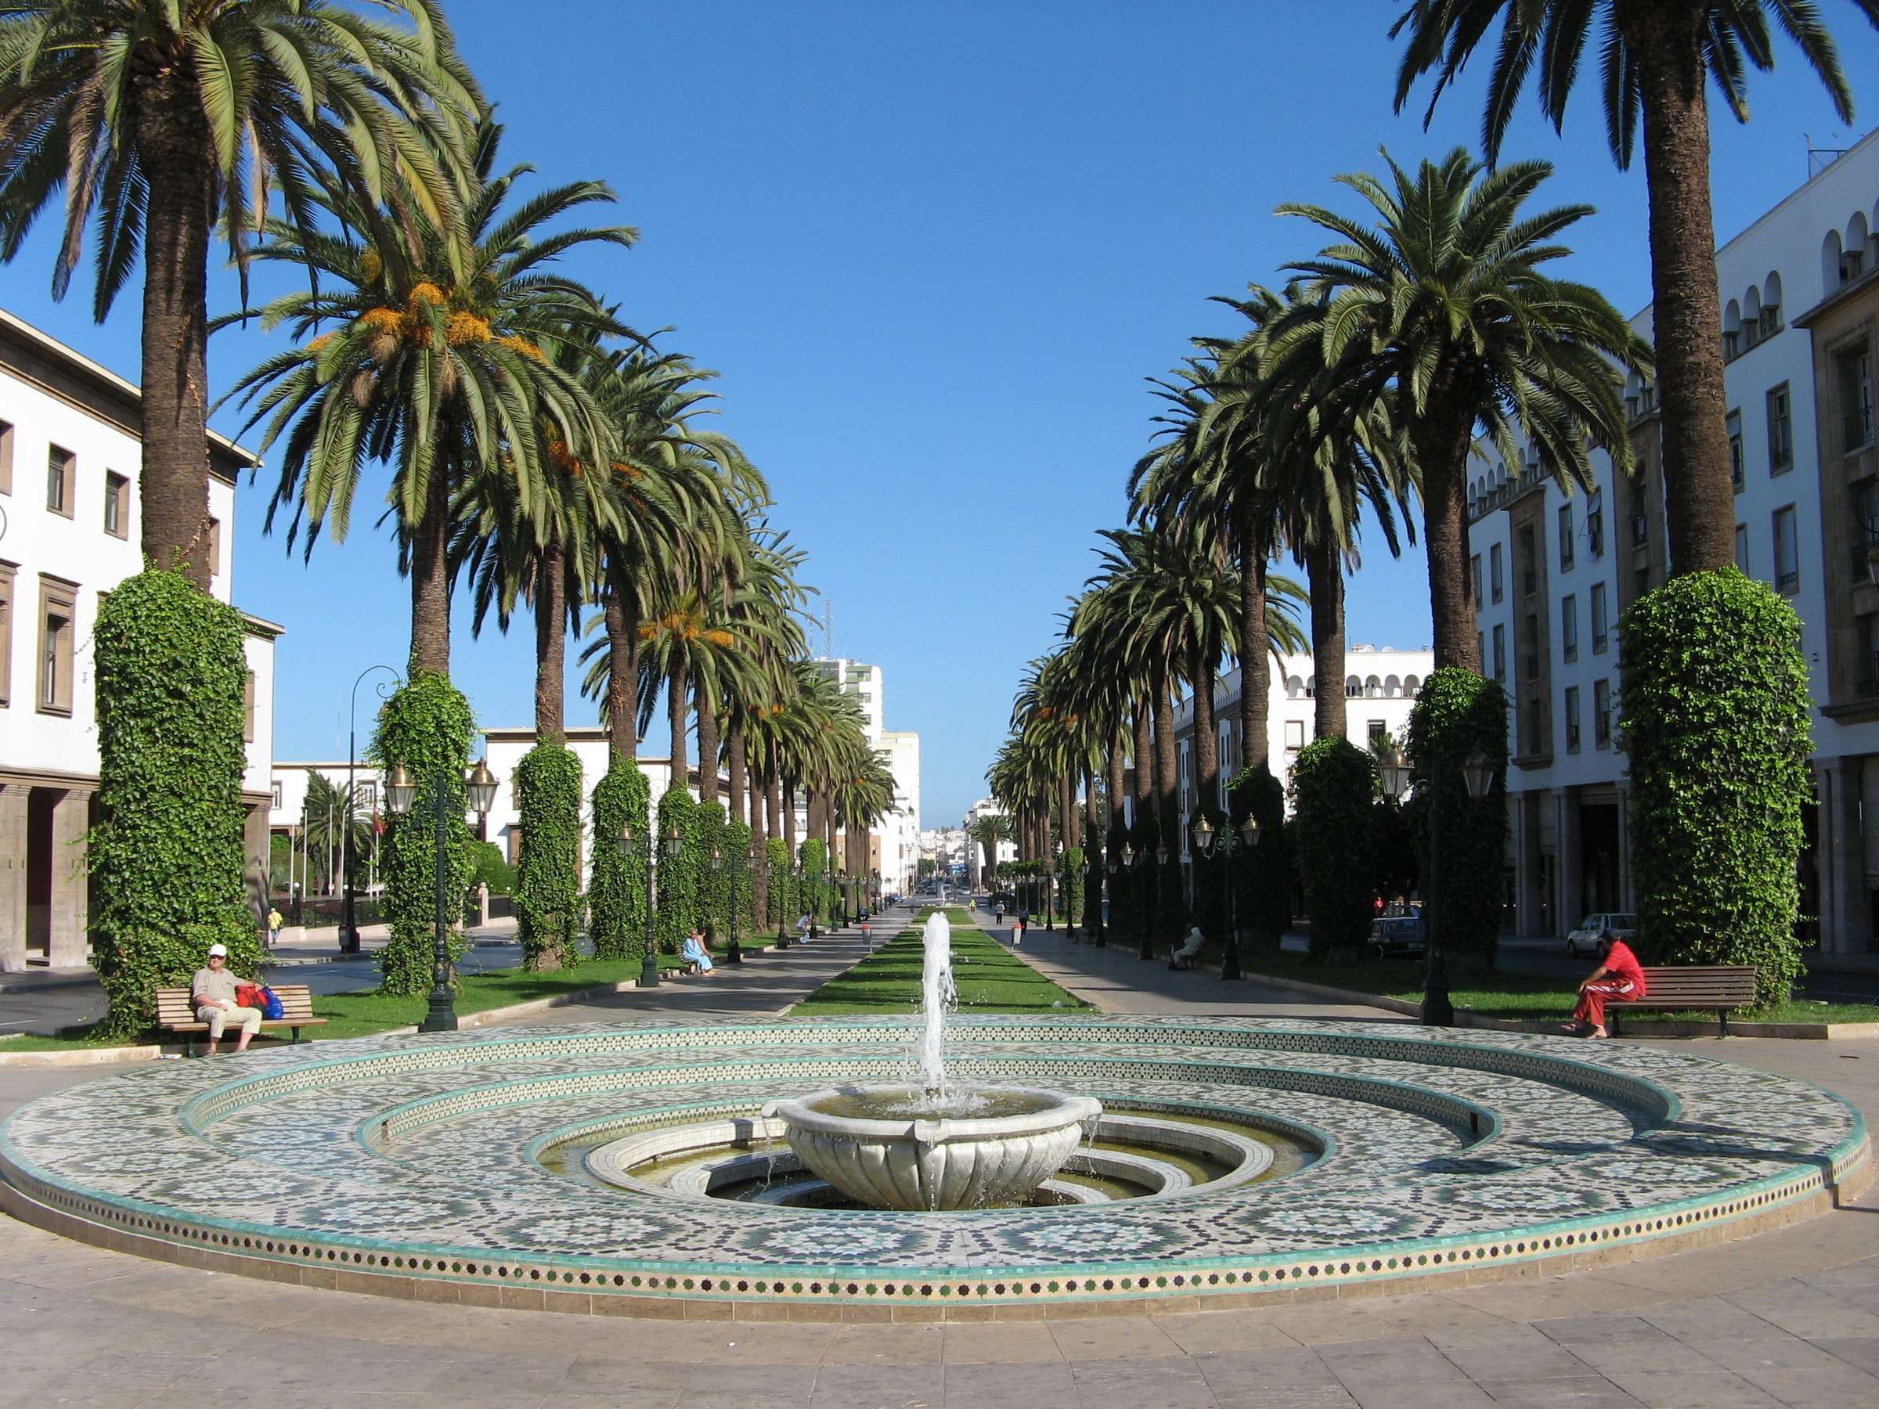
Notes:
Rabat Avda.Mohamed V

Slide 53
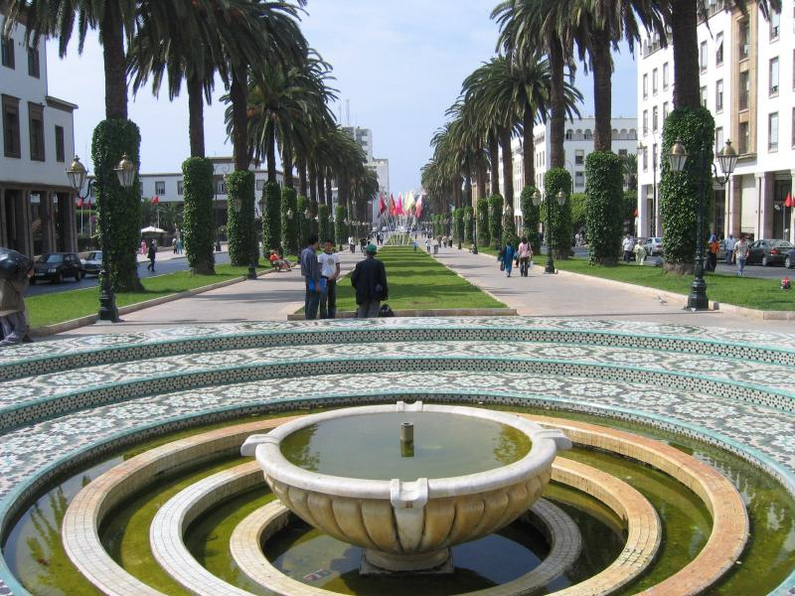
Notes:
Rabat.-Avda.Mohamed V

Slide 54
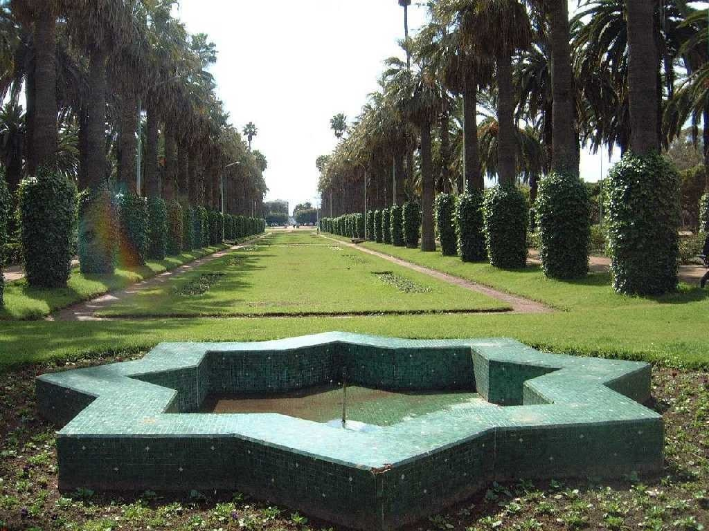
Notes:
Rabat.-Avda.Mohamed V

Slide 55
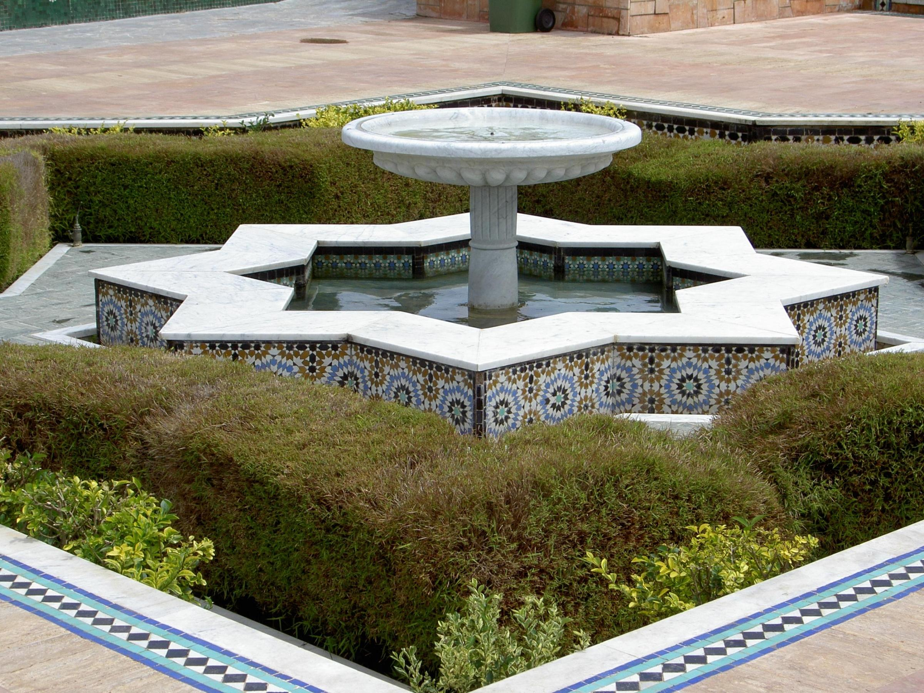
Notes:
Rabat.-Fuente

Slide 56

Notes:
Rabat.-Fuente

Slide 57

Notes:
Rabat.-Kasbah Oudayas

Slide 58

Notes:
Rabat.-Villa Imperial

Slide 59

Notes:
Rabat.-Mausoleo Hassan II

Slide 60

Notes:
Rabat.-Mausoleo de Hassan II.-Fuente

Slide 61

Notes:
Rabat.-Mausoleo

Slide 62

Notes:
Rabat.-Parque publico

Slide 63

Notes:
Rabat.-Jardín en Mausoleo Hassan II

Slide 64

Notes:
Rabat.-Jardín frente al Mausoleo

Slide 65

Notes:
Rabat.-Jardín frente el Mausoleo

Slide 66

Notes:
Rabat.-Palace

Slide 67

Notes:
Rabat.-Place Chantal

Slide 68

Notes:
Rabat.-Fuente de Palacio

Slide 69

Notes:
Rabat.-Avda.Mohamed V

Slide 70

Notes:
Rabat

Slide 71

Notes:
Rabat.-Plaza

Slide 72

Notes:
Rabat.-Plaza

Slide 73

Notes:
Rabat

Slide 74

Notes:
Rabat.-Jardín junto al Mausoleo

Slide 75

Notes:
Rabat.-Palmeras

Slide 76

Notes:
Rabat.-Kasbah Gardens

Slide 77

Notes:
Rabat Cementerio

Slide 78

Notes:
Rabat .-Extramuros

Slide 79

Notes:
Rabat.-Jardín de los Oudayas

Slide 80

Notes:
Rabat

Slide 81

Notes:
Rabat

Slide 82

Notes:
Rabat

Slide 83

Notes:
Rabat

Slide 84

Notes:
Rabat.-Oudayas

Slide 85

Notes:
Rabat Hilton Gardens

Slide 86

Notes:
Rabat.-Hotel Hilton

Slide 87

Notes:
Rabat.-Jardín Torre de Hassan II

Slide 88
Marrakech
Marrakech cuenta posiblemente con los jardines más bellos de Marruecos, la mayoría de ellos situados fuera del recinto amurallado.
La mejor forma de conocerlos es utilizando un coche de caballos.
De camino a ellos vale la pena recorrer el perímetro de las murallas admirando sus magníficas puertas.
La del Carnero sin Cuernos o Bab Aguenau es la que tiene la decoración más compleja aunque el trozo mejor conservado se encuentra en los aledaños de la puerta conocida como Bab Sidi Rharib.

Slide 89
Frente al Palacio Real se abre el jardín del Agdal, una enorme extensión , encerrada entre muros, donde se descubren estanques, restos de pabellones de recreo y un sinfín de arboles frutales.
Fue creado por el sultán Abd el Moumen en el S.XII para celebrar grandes fiestas y desde él se contemplan las mejores vistas del Atlas.
El jardín favorito de muchos visitantes es sin embargo el de la antigua residencia del pintor Majorelle que hoy pertenece al diseñador Yves Saint Laurent.
Palmeras, cocoteros y buganvillas rodean a un exquisito edificio color añil que alberga un museo de artes decorativas.

Slide 90
El jardín de la Menara era originariamente un olivar privado de los sultanes pero ahora alrededor de su enorme estanque se pueden ver todo tipo de plantas tropicales y durante los fines de semana se convierte en uno de los lugares más populares de la ciudad.

Slide 91

Notes:
Marrakech.-Giralda y Koutoubia

Slide 92

Notes:
La Koutubia

Slide 93

Notes:
La Koutoubia

Slide 94

Notes:
La Menara

Slide 95

Notes:
La Menara

Slide 96

Notes:
La Menara

Slide 97

Notes:
Palmeraie

Slide 98

Notes:
Palmeraie

Slide 99

Notes:
Marrakech.-Jardines de la Koutoubia

Slide 100

Notes:
Marrakech.-Palacio El Badi

Slide 101

Notes:
Palmeraie

Slide 102

Notes:
Marrakech.-Ciber Park

Slide 103

Notes:
Marrakech.-Ciber Park

Slide 104

Notes:
Marrakech

Slide 105
Y MAJORELLE
El Jardín Majorelle ( en árabe: حديقة ماجوريل) es un jardín botánico de Marrakech , Marruecos.
Fue diseñado por el artista expatriado francés Jacques Majorelle (1886-1962) en 1924, durante el período colonial, cuando Marruecos fue un protectorado de Francia .
Aunque acuarelas caballero de Majorelle orientalista son en gran parte olvidadas hoy en día (muchos de ellas se conservan en la colección de la villa) el jardín que ha creado es su obra maestra creativa.. La sombra especial de color azul cobalto audaz que él utilizó extensivamente en el jardín y sus edificios lleva su nombre, azul Majorelle.

Slide 106
El jardín ha estado abierto al público desde 1947.. Desde 1980, el jardín ha sido propiedad de Yves Saint-Laurent y Pierre Bergé .
Después de Yves Saint Laurent murió en 2008 sus cenizas fueron esparcidas en el Jardín Majorelle.
El jardín también alberga el museo de arte islámico de Marrakech, cuya colección incluye textiles africanos del Norte de Laurent personal de recogida de Saint-así como cerámicas, joyas y pinturas de Majorelle.
El jardín alberga más de 15 especies de aves, que sólo puede encontrarse en la zona del norte de África.

Slide 107

Notes:
Majorelle

Slide 108

Notes:
Majorelle

Slide 109

Notes:
Majorelle

Slide 110

Notes:
Majorelle

Slide 111

Notes:
Majorelle

Slide 112

Notes:
Majorelle

Slide 113

Notes:
Majorelle

Slide 114

Notes:
Majorelle

Slide 115

Notes:
Majorelle

Slide 116
Casablanca
El Parque de La Liga Árabe de Casablanca es una especie de oasis en un entorno urbano.
Es una buena opción para estar en contacto con la naturaleza. Es un lugar ideal para los que quieren pasear por lugares tranquilos y bellos.
Es uno los parque públicos más impresionantes de Marruecos y uno de los símbolos emblemáticos de Casablanca.
El Parque está continuamente modernizado mediante el mejoramiento de las plantas, del sistema de riego, del alumbrado, de las instalaciones sanitarias públicas, de la explanada mineral, o mediante la realización de nuevos equipamientos como el jardín botánico.

Slide 117

Notes:
Casablanca

Slide 118

Notes:
Casablanca

Slide 119

Notes:
Casablanca.-Jardines de la Liga Árabe

Slide 120

Notes:
CASABLANCA.-Parque de la Liga ARABE

Slide 121

Notes:
Casablanc.-Tulip

